Slide 1
C2C交易平台管理系统
2021/3/28
Project1
Maker: Hibna

Slide 2
Part1 需求分析
Part2 问题分解
Part3 功能实现&数据结构
Content
Part4 核心设计
Part5 模块化
Part6 拓展功能
Part7 更新&用户手册

Slide 3
需求分析
总体需求：
1.实现买家和卖家间的信息交流
2.保持交流时数据一致性
3.对管理员/用户/商品/订单实现数据管理
4.良好的用户界面
-------------------------------------------------------------
细化需求：
1.良好的界面
2.数据文件管理
3.管理员功能集
4.用户功能集
5.商品操作功能集
6.订单操作功能集
Part 1

Slide 4
需求分析
商品
用户(卖家)
用户(买家)
订单
买家和卖家通过商品进行信息交流
交流过程中
生成订单
管理员可对全局进行操作
管理员

Slide 5
问题分解
商品
用户(卖家)
用户(买家)
订单
Part 2
用户
管理员

Slide 6
问题分解
用户(买家)
用户(卖家)
用户
商品
功能？
订单
管理员

Slide 7
问题分解
基于功能进行分解：
管理员
1.查看所有用户 2.删除用户 3.查看所有商品
4.搜索商品 5.下架商品 6.查看所有订单 7.注销
用户(卖家)
1.发布商品 2.查看已发布商品 3.修改商品信息
4.下架商品 5.查看历史订单 6.返回用户主界面
用户
1.我是买家 2.我是卖家
3.个人信息管理 4.注销登录
个人信息管理
1.查看信息 2.修改信息 3.充值 4.返回用户主界面
用户(买家)
1.搜索商品 2.查看商品列表 3.查看商品详细信息
4.购买商品 5.查看历史订单 6.返回用户主界面
数据存储
订单
商品
用户界面

Slide 8
功能实现&数据结构
Part 2
过程抽象

Slide 9
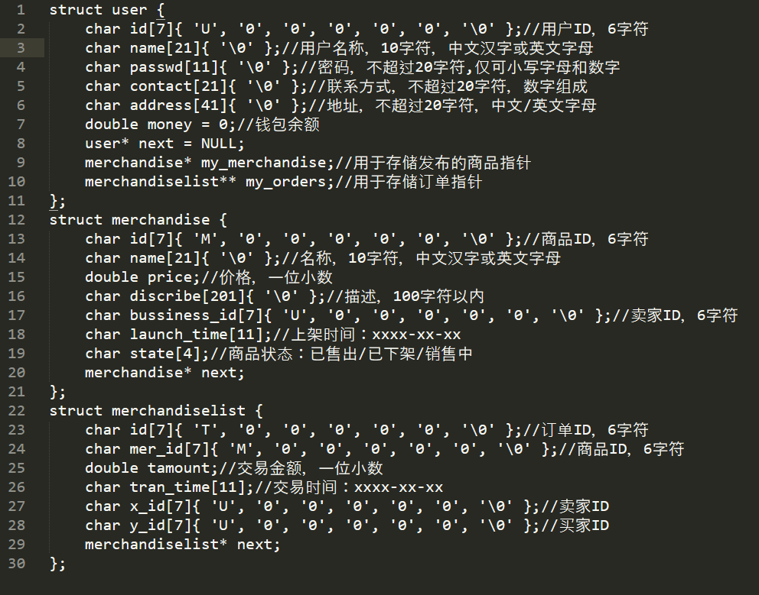

功能实现&数据结构
用户、商品、订单使用结构体，
数据处理和使用主要依赖于链表/指针数组
各种过程、功能实现
则依赖于函数

Slide 10
功能实现&数据结构
程序启动
数据文件读入链表
用户操作
链表写回数据文件(更新)
用户活动范围

Slide 11
Part 4
核心设计

Slide 12
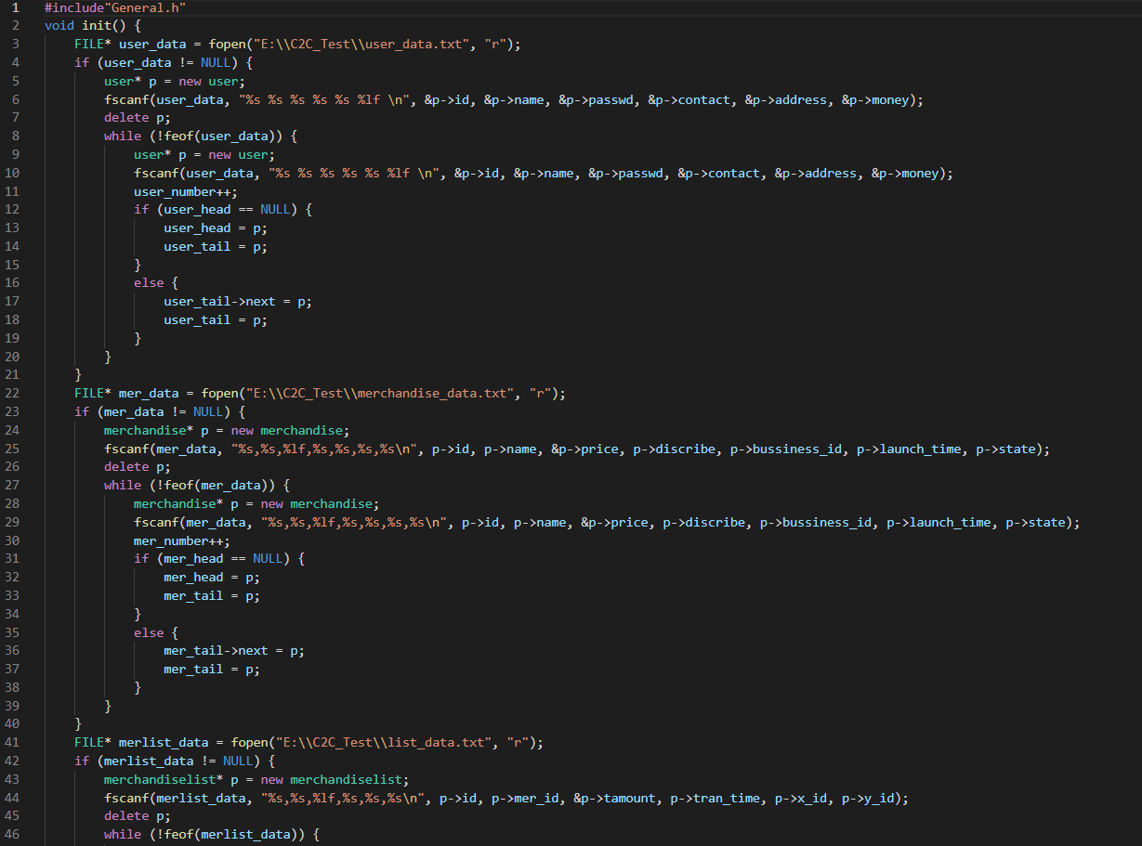
核心设计
Init

Slide 13
Init
核心设计
User_Data.txt
Init函数在初始化时分别创建：
用户链表-直接按序读入
商品链表-依据发布人按序读入分类
订单链表-依据发布人按序读入分类
用户1
用户2
用户3
…

Slide 14
Init
核心设计
User_Data.txt
Init函数在初始化时分别创建：
用户链表-直接按序读入
商品链表-依据发布人按序读入分类
订单链表-依据发布人按序读入分类
用户2
User_head
用户1
用户3
…

Slide 15
Init
核心设计
User_Data.txt
Init函数在初始化时分别创建：
用户链表-直接按序读入
商品链表-依据发布人按序读入分类
订单链表-依据发布人按序读入分类
User_head
用户1
用户2
用户3
…

Slide 16
Init
核心设计
User_Data.txt
Init函数在初始化时分别创建：
用户链表-直接按序读入
商品链表-依据发布人按序读入分类
订单链表-依据发布人按序读入分类
User_head
用户1
用户2
用户3
…

Slide 17
Init
核心设计
Merchandise_Data.txt
Init函数在初始化时分别创建：
用户链表-直接按序读入
商品链表-依据发布人按序读入分类
订单链表-依据发布人按序读入分类
商品1-U1
商品2-U2
商品3-U3
商品4-U2
商品5-U1
商品6-U3
商品7-U2
商品8-U1

Slide 18
Init
核心设计
Merchandise_Data.txt
Init函数在初始化时分别创建：
用户链表-直接按序读入
商品链表-依据发布人按序读入分类
订单链表-依据发布人按序读入分类
商品2-U2
Mer_head
商品1-U1
商品3-U3
商品4-U2
U1-Mer
商品5-U1
商品6-U3
商品7-U2
商品8-U1

Slide 19
Init
核心设计
Merchandise_Data.txt
Init函数在初始化时分别创建：
用户链表-直接按序读入
商品链表-依据发布人按序读入分类
订单链表-依据发布人按序读入分类
Mer_head
商品1-U1
商品2-U2
商品3-U3
商品4-U2
U1-Mer
U2-Mer
商品5-U1
商品6-U3
商品7-U2
商品8-U1

Slide 20
Init
核心设计
Init函数在初始化时分别创建：
用户链表-直接按序读入
商品链表-依据发布人按序读入分类
订单链表-依据发布人按序读入分类
Mer_head
商品1-U1
商品2-U2
商品3-U3
U1-Mer
U2-Mer
U3-Mer
Merchandise_Data.txt
商品4-U2
商品5-U1
商品6-U3
商品7-U2
商品8-U1

Slide 21
Init
核心设计
Init函数在初始化时分别创建：
用户链表-直接按序读入
商品链表-依据发布人按序读入分类
订单链表-依据发布人按序读入分类
Mer_head
商品1-U1
商品2-U2
商品4-U2
商品3-U3
U1-Mer
U2-Mer
U3-Mer
Merchandise_Data.txt
商品5-U1
商品6-U3
商品7-U2
商品8-U1

Slide 22
Init
核心设计
Init函数在初始化时分别创建：
用户链表-直接按序读入
商品链表-依据发布人按序读入分类
订单链表-依据发布人按序读入分类
Mer_head
商品1-U1
商品5-U1
商品2-U2
商品4-U2
商品3-U3
U1-Mer
U2-Mer
U3-Mer
Merchandise_Data.txt
商品6-U3
商品7-U2
商品8-U1

Slide 23
Init
核心设计
Init函数在初始化时分别创建：
用户链表-直接按序读入
商品链表-依据发布人按序读入分类
订单链表-依据发布人按序读入分类
Mer_head
商品1-U1
商品5-U1
商品2-U2
商品4-U2
商品3-U3
商品6-U3
U1-Mer
U2-Mer
U3-Mer
Merchandise_Data.txt
商品7-U2
商品8-U1

Slide 24
Init
核心设计
Init函数在初始化时分别创建：
用户链表-直接按序读入
商品链表-依据发布人按序读入分类
订单链表-依据发布人按序读入分类
Mer_head
商品1-U1
商品5-U1
商品2-U2
商品4-U2
商品3-U3
商品6-U3
U1-Mer
U2-Mer
U3-Mer
User1-Merchandises
User2-Merchandises
User3-Merchandises

Slide 25
Init
核心设计
联系用户-商品-订单
Mer_head
商品1-U1
商品5-U1
商品2-U2
商品4-U2
商品3-U3
商品6-U3
U1-Mer
U2-Mer
U3-Mer
User_head
用户1
用户2
用户3

Slide 26
Init
核心设计
联系用户-商品-订单
Mer_head
商品1-U1
商品5-U1
商品2-U2
商品4-U2
商品3-U3
商品6-U3
U1-Mer
U2-Mer
U3-Mer
User_head
用户1
用户2
用户3
S:U2
B:U1
S:U2
B:U3
S:U1
B:U3
S:U3
B:U2
S:U3
B:U1
S:U2
B:U3
Merlist_head
订单1
订单2
订单3
订单4
订单5
订单6

Slide 27
Part 5
模块化

Slide 28
问题分解
基于功能进行分解：
管理员
1.查看所有用户 2.删除用户 3.查看所有商品
4.搜索商品 5.下架商品 6.查看所有订单 7.注销
用户(卖家)
1.发布商品 2.查看已发布商品 3.修改商品信息
4.下架商品 5.查看历史订单 6.返回用户主界面
用户
1.我是买家 2.我是卖家
3.个人信息管理 4.注销登录
个人信息管理
1.查看信息 2.修改信息 3.充值 4.返回用户主界面
用户(买家)
1.搜索商品 2.查看商品列表 3.查看商品详细信息
4.购买商品 5.查看历史订单 6.返回用户主界面
数据存储
订单
商品
用户界面

Slide 29
问题分解
Main.cpp
基于功能进行分解：
General.h
管理员
Admin.cpp
用户(卖家)
User_buyer.cpp
用户
User_menu.cpp
个人信息管理
User_manage.cpp
用户(买家)
User_seller.cpp
Init.cpp
数据存储
订单
商品
用户界面
Main_menu.cpp

Slide 30
基于功能进行分解：
问题分解
General.h
Main.cpp
数据存储
用户界面
Init.cpp
Main_menu.cpp
商品
订单
管理员
用户
Admin.cpp
User_menu.cpp
添加Update-实时更新
用户(卖家)
用户(买家)
个人信息管理
User_seller.cpp
User_buyer.cpp
User_manage.cpp

Slide 31
Part 6
拓展功能

Slide 32
拓展功能
Maybe？
1.实现用户留言功能(发送、接收留言消息)
2.添加商品数目元素
3.添加商品搜索时的模糊搜索功能(管理员搜索&用户搜索)
4.添加按不同属性因素搜索商品，以及根据价格等筛选功能
5.添加用户购物车功能
6.添加用户评价，卖家商品平均评价功能
7.添加榜单功能
8.管理员注册功能
...

Slide 33
Part 7
更新&用户手册

Slide 34
更新&用户手册
更新：
1.商品发布增加规范检测，设定价格时禁止输入数字和小数点以外的字符；
2.对众多的确认、操作选项实现进行了修改，解决了非法输入导致程序崩溃退出的问题；
（例如主菜单的非法操作原本会导致程序崩溃现已修复）
3.充值和购买后都会显示当前用户余额，更加友好；
4.买家只能看到销售中的商品；
5.修复了用户充值时能够输入负数的问题；
6.用户信息、用户名、商品描述、商品名等现全部支持空格；
7.所有的搜索操作全部由ID搜索更改为了名称搜索；
8.命令行界面更改为彩色显示；
9.添加了管理员注册功能；
10.添加了论坛功能，用户及管理员能够在论坛上进行发帖及回复操作；
11.增加了论坛管理功能，管理员可对论坛的帖子、回复等进行管理；
12.添加了管理员信箱功能，用户可向管理员单独发消息进行反馈

Slide 35
更新&用户手册
用户手册：
1.管理员注册：
程序起始有一个不可删除的root管理员，账号：1，密码：1，该管理员不可被删除
(改源代码可删除)通过管理员能够创建新的管理员。
【管理员登录->管理员主菜单选择“管理员注册”->依据提示填写信息->完成！】
2.论坛：
管理员和用户均可进入论坛发表帖子或是进行回复。
【管理员：管理员主菜单选择“论坛”->进入论坛，下有操作列表】
【用户：用户主菜单选择“论坛”->进入论坛，下有操作列表】
3.论坛管理：
仅有管理员有权限进行论坛管理，同时也仅有管理员菜单有该选项可用
【管理员主菜单->论坛管理->进入论坛管理界面，下有操作列表，依据提示可完成操作】
（删除帖子：即删除该帖子，同时删除该贴以下的所有回复）
（删除回复：ID查找，删除指定回复）
4.管理员信箱：
用户主菜单能够看到选项，直接可发送信息；
管理员菜单能够看到浏览信箱选项，看到所有来自用户的信息；
（管理员看到的信息由发布时间降序排序，即最新消息排在最顶部）
0.终端界面彩色显示
-1.及时保存功能，只要在用户异常退出前用户对操作进行了确认，该操作即会被写入数据文件，不必正常退出

Slide 36
End
Thanks for your attention！

